Slide 1

আজকের ক্লাসে সবাইকে স্বাগত
সবাই কেমন আছ?

Slide 2
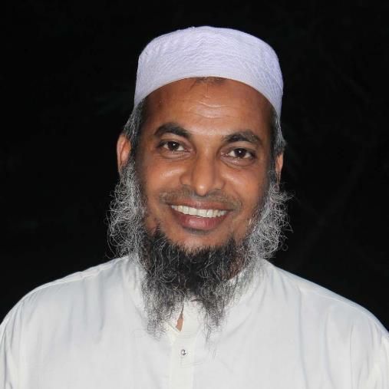


পরিচিতি
শিক্ষক
পাঠ
বিষয়ঃ বাংলা
শ্রেণিঃ দ্বিতীয়
পাঠের শিরোনামঃ গ্রাম ও শহর
অধ্যায়ঃ ১8, পিরিয়ডঃ 7৩, পাঠ-২, পৃষ্ঠাঃ ৩5
পাঠ্যাংশঃ আমিনের ফুপাতো বোন....ভালো লাগল।
দেওয়ান রেজাউল হাসান
সহকারি শিক্ষক
বারপাখীয়া রথীন্দ্রপাড়া স প্রা বি দেলদুয়ার,টাঙ্গাইল।
E-mail:drezaulhassan@gmail.com

Slide 3
শিখনফলঃ
পিরিয়ড – ৭৩
পাঠ্যাংশঃ আমিনের ফুপাতো বোন.......... অনেক ভালো লাগল।
শিখনফল: এই পিরিয়ড শেষে শিক্ষার্থীরা-
  ১.২.১ যুক্তবর্ণযোগে গঠিত শব্দ শনাক্ত করতে পারবে।
  ৫.১.১ শব্দে ব্যবহৃত যুক্তবর্ণের ধ্বনি বলতে পারবে।
  ৫.১.২ যুক্তবর্ণযোগে গঠিত শব্দ বলতে পারবে।
  ৫.২.১ স্পষ্ট ও শুদ্ধভাবে শব্দ বলতে পারবে।
  ১৪.১.৩ সহজ বাক্যে প্রমিত বাংলায় প্রশ্নের উত্তর লিখতে পারবে।
উপকরণ: পাঠ্যপুস্তক, ছবি, অনুচ্ছেদ লেখা চার্ট।
পদ্ধতি/কৌশল: প্রদর্শন, প্রশ্নোত্তর, আলোচনা।

Slide 4

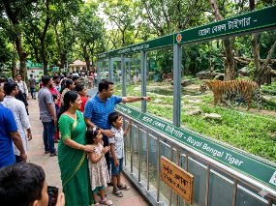
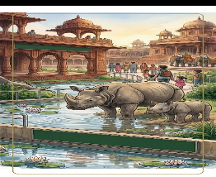
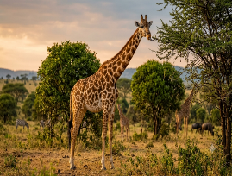
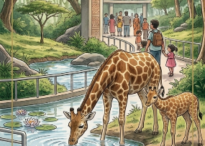
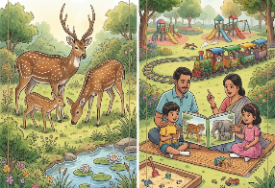
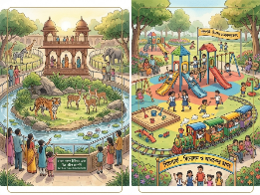
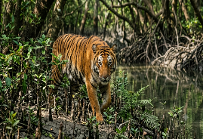
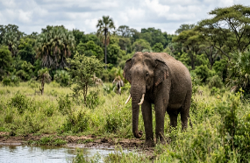
এসো আমরা কিছু ছবি দেখি
ছবিতে তোমরা কি দেখতে পাচ্ছ?
তোমাদের কেউ চিড়িয়াখানায় / শিশুপার্কে বেড়াতে গিয়েছে কি না? কোথায় গিয়েছে? কী দেখেছে?

Slide 5
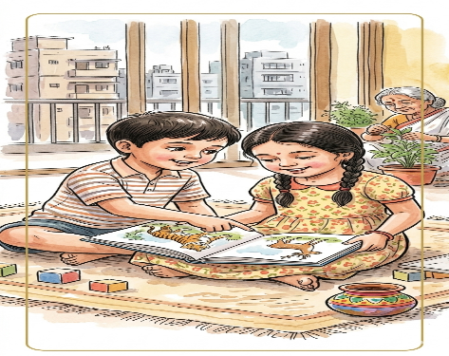
আমাদের আজকের পাঠঃ গ্রাম ও শহর
আমিনের ফুপাতো বোন তিথি। আমিন আর তিথিকে নিয়ে ফুপু একদিন চিড়িয়াখানায় গেলেন। আমিন সেখানে বাঘ, হরিণ, জিরাফসহ অনেক প্রাণী দেখল। আরেক দিন তাদের নিয়ে ফুপু শিশুপার্কে গেলেন। শিশুপার্কে ঘুরতে আমিনের অনেক ভালো লাগল।

Slide 6
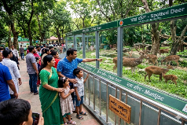
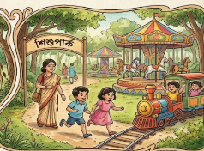
নতুন শব্দ
চিড়িয়াখানা- যেখানে দেখানোর জন্য পশুপাখি রাখা হয়।
শিশুপার্ক - শিশুদের বিনোদনের জায়গা।

Slide 7
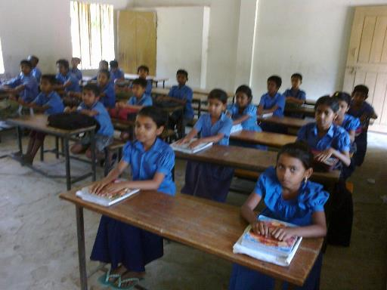

আর্দশ পাঠ

Slide 8
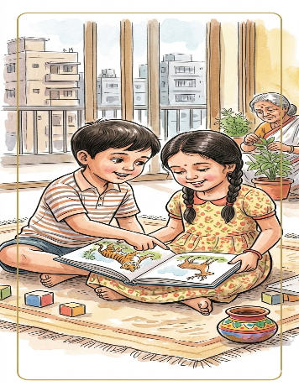
আমিনের ফুপাতো বোন তিথি।

Slide 9
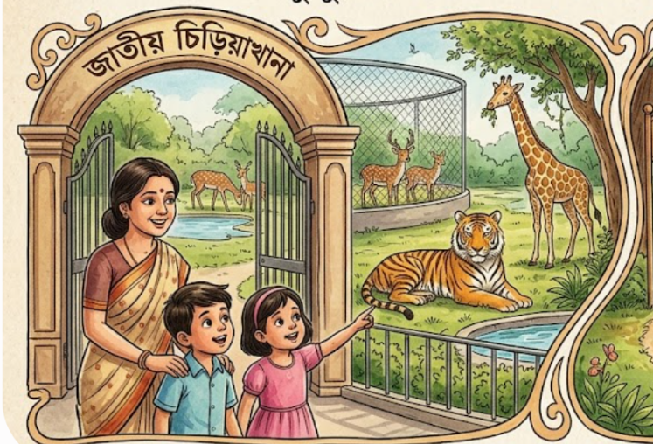
আমিন আর তিথিকে নিয়ে ফুপু একদিন চিড়িয়াখানায় গেলেন।

Slide 10
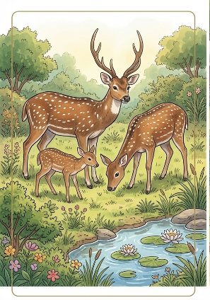
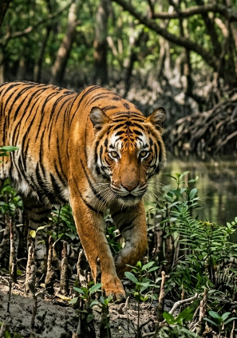
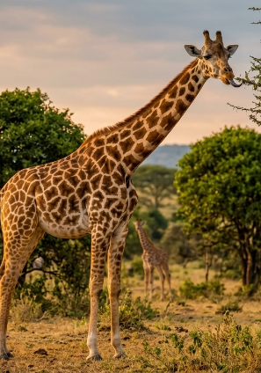
আমিন সেখানে বাঘ, হরিণ, জিরাফসহ অনেক প্রাণী দেখল।

Slide 11
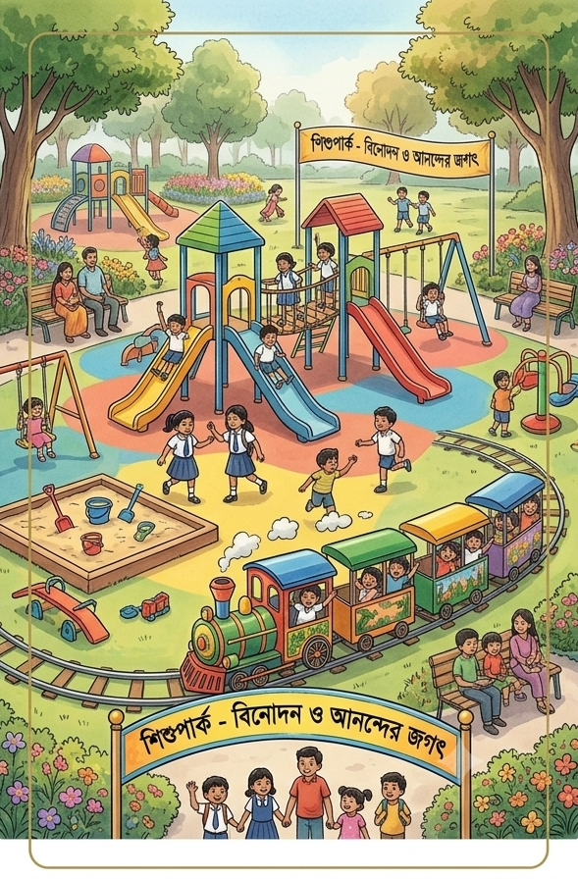
আরেক দিন তাদের নিয়ে ফুপু শিশুপার্কে গেলেন।

Slide 12
যুক্তবর্ণ ও নতুন শব্দ
স্পর্শ
শিশুপার্ক
র্ক
ক
দর্শক

Slide 13
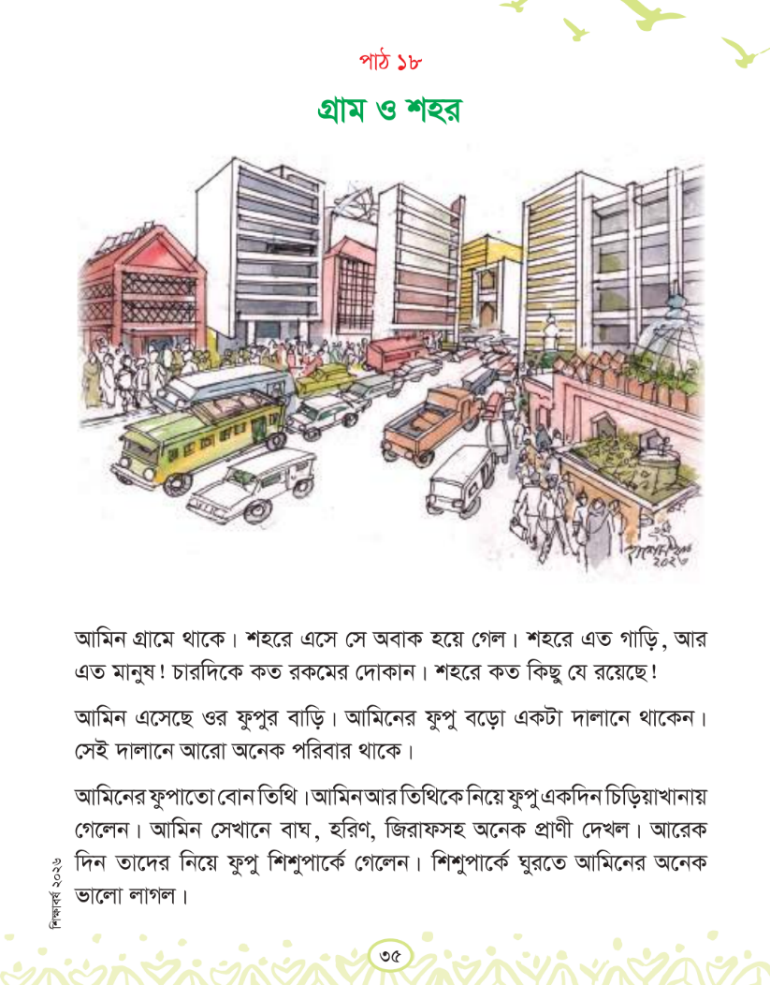
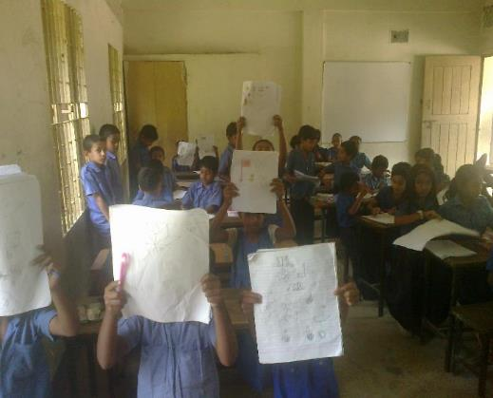
পাঠ্য বইয়ের ৩৫ পৃষ্ঠা বের কর এবং আমার সাথে পড় ।

Slide 14
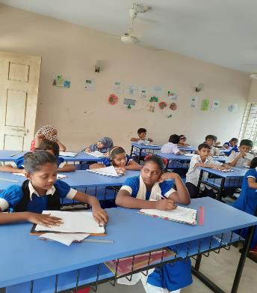
শিক্ষার্থীর পাঠ (জোড়ায়)
আমিনের ফুপাতো বোন তিথি। আমিন আর তিথিকে নিয়ে ফুপু একদিন চিড়িয়াখানায় গেলেন। আমিন সেখানে বাঘ, হরিণ, জিরাফসহ অনেক প্রাণী দেখল। আরেক দিন তাদের নিয়ে ফুপু শিশুপার্কে গেলেন। শিশুপার্কে ঘুরতে আমিনের অনেক ভালো লাগল।

Slide 15
শিক্ষার্থীর পাঠ (একক)
আমিনের ফুপাতো বোন তিথি। আমিন আর তিথিকে নিয়ে ফুপু একদিন চিড়িয়াখানায় গেলেন। আমিন সেখানে বাঘ, হরিণ, জিরাফসহ অনেক প্রাণী দেখল। আরেক দিন তাদের নিয়ে ফুপু শিশুপার্কে গেলেন। শিশুপার্কে ঘুরতে আমিনের অনেক ভালো লাগল।

Slide 16
দলীয় কাজ
বাক্য লিখিঃ
দল নং ১ | দল নং ২
শহর | চিড়িয়াখানা
হরিণ | বাঘ

Slide 17
মূল্যায়নঃ
উপরের উপযুক্ত শব্দ নিয়ে খালি জায়গা পূরণ করি
ফুপাতো
শিশুপার্কে
হরিণ
ভালো
চিড়িয়াখানায়
আমিনের …….বোন তিথি। আমিন আর তিথিকে নিয়ে ফুপু একদিন ….. ……গেলেন। আমিন সেখানে বাঘ,…….., জিরাফসহ অনেক প্রাণী দেখল। আরেক দিন তাদের নিয়ে ফুপু …… গেলেন। শিশুপার্কে ঘুরতে আমিনের অনেক … লাগল।

Slide 18
বাড়ির কাজঃ
১।আমিন চিড়িয়াখানায় কি কি দেখে?
২।শিশুপার্ক সম্পর্কে ৫টি বাক্য লিখ।

Slide 19

ধন্যবাদ

